Slide 1
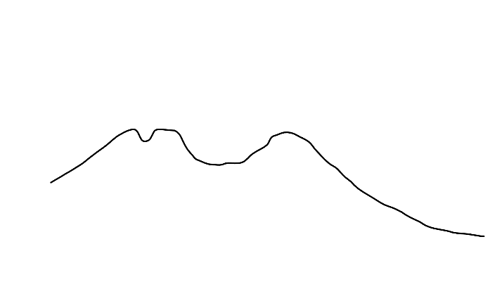
Flexibles LEAN
Agenda:
1. Kurze persönliche Vorstellung: (alle zusammen 5 Min.) Aufgabengebiet, Anzahl MA (feste, temporäre)
Inhalt Aufgabengebiet: Produktion von Produkten (Qualität, Menge und Lieferzeit), Planung und Gestaltung des Produktionsprozesses und Produktionsbereiches (nach LEAN. WS, Wege-Analyse, Taktplanung) 5 Min
Sourcing MA, Entwicklung und Betreuung von MA, usw.
2. Themen
A) Mitarbeiter: (5 min)
Philosophie SCM
Stamm feste MA
Zusätzliche Kapazität:
Gleitzeitmodell nutzen (+- 250 Std., temporär auch > 250 Std. mit BR)
Samstagsarbeit
Aufbau / Abbau temp. MA
Zeitversetztes Arbeiten (6:00 – 20:00 Uhr bei knappen Ressourcen Betriebsmittel)
2- Schicht-Betrieb (6:00-21:30 Uhr bei > Output)
Jobrotation intern (Qualifizierungsmatrix, Bild zeigen, Philosophie)
Unterstützung von indirekten Mitarbeitern in Produktion

Slide 2
Flexibles LEAN
B) Infrastruktur: mehr Bilder (5 min)
Energieversorgung (Strom, Luft) von oben
IT / LAN von oben, bzw. WLAN (skalierfähig durch Glasfaser läuft derzeit, gepl. Für 2015, verschoben wegen High Volume Produktion)
Inselgestaltung nach LEAN / Standards oder flexibles LEAN Methodik (wegen begrenzender Themen)
Inselgestaltung flexibel (innerhalb kurzer Zeit) (Z-Achse, Vision Dez 2017, 2 Tage, Plan für Produktion in Büro vorhanden)
KVP-Werkstatt am Ort
Logistik, Sifa, Techn. Dienste bei Planung / Genehmigung dabei (Bildbeispiel Planungsgenehmigung)
Backup Lösung bei Flächenmehrbedarf = Büroräume zu Produktionsfläche bereits vorhanden

Slide 3
Flexibles LEAN
WEY
C) Globales Netzwerk: (5 min)
Fabriken in WEY / MÜ / SGP / MY . Wie (z.B. Prometheus, Printer Assembly in MY / SGP)
München = LEAD Factory für Bestückautomaten
Weymouth = LEAD Factory für Printer
VC, schnelle übergreifende Kommunikation
MA-Qualifizierung in LEAD Factory, Vertiefung vor Ort
Prozeß-/ Qualitätscontrolling Kriterien gleich, passiert vor Ort
Standards Global (z.B. Bodenmarkierungen, usw.)
Wertstromanalyse MY
MÜ
MY
SGP

Slide 4
Flexibles LEAN
In den drei Gebieten Mitarbeiter / Infrastruktur / Globales Netzwerk
Welche Ideen / Vorschläge sind ihnen bekannt um die Flexibilität noch zu erhöhen.
In den drei Gebieten Mitarbeiter / Infrastruktur / Globales Netzwerk

Slide 5
Flexibles LEAN
Anhang:

